Slide 1
ЭКСТРЕМУМЫ ФУНКЦИИ

Slide 2
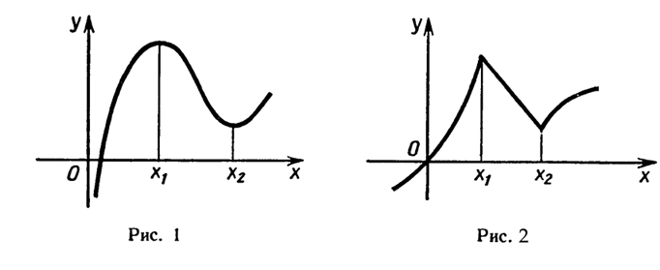
Точки из области определения функции, в которых:
f′ (x) =0 или не существует,
называются критическими точками этой функции.
Только они могут быть точками экстремума функции. (рис. 1 и 2).
f′ (x₁) =0
f′ (x₂) =0

Slide 3
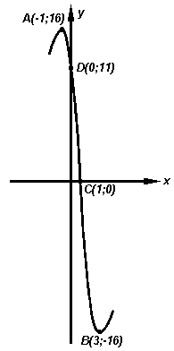
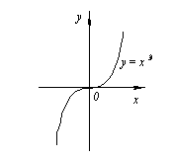
Точки из области определения функции, в которых: f′ (x) =0
Экстремумы
Не являются экстремумами

Slide 4
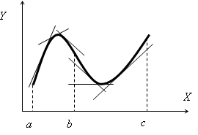
Пусть x_{о} точка из области определения функции f(x) и f′ (x_{о}) = 0, если производная функции меняет свой знак с «+» на «-» в точке x_{о} или наоборот, то эта точка
является Экстремумом.
Х₁
_{max}
Х₂
_{min}
Х₁
Х₂

Slide 5
Экстремумы функции
Х₀ - точка максимума (max) функции, если существует такая окрестность точки х_{0 ,} что для всех х ≠ х₀ из этой окрестности выполняется неравенство
f(x) ˂ f(x₀ ).
Х₀ - точка минимума (min)
функции, если существует такая окрестность точки х_{0 ,} что
для всех х ≠ х₀ из этой окрестности выполняется неравенство
f(x) ˃ f(x₀ ).

Slide 6
По заданным графикам функций y=f(x) укажите:
-критические точки;
-стационарные точки;
-экстремумы функции.
Рисунок 2
Рисунок 1

Slide 7
Алгоритм поиска точек экстремума функции:
1. Найти производную функции;
2.Приравнять производную к нулю – найти стационарные точки;
3. Исследовать производную на «знак» - сделать вывод.

Slide 8
Выполните задание
1.Найдите точку максимума функции
на (0; $\frac{π}{2}$)
2.Наидите точку минимума функции
на (0; $\frac{π}{2}$)

Slide 9
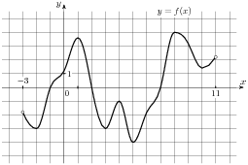
На рисунке изображен график функции , определенной на интервале . Найдите сумму точек экстремума функции.
-2+1+3+4+5+8+10=…
-2
3
4
5
.
1
8
10
В 8 | 2 | 9

Slide 10
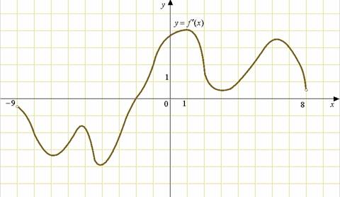
На рисунке изображен график производной функции f(x), определенной на интервале (-9;8) . Найдите точку экстремума функции на интервале (-3;3)
-3
+
-
3
В8 | - | 2

